Slide 1


모닝핸즈 (가칭)
베개에서 손이 나와 깨워주는 스마트 베개
경쟁 제품 분석 · 연간 매출 예상 · 사회 환원 제안
Notes:
가상 창업 시나리오입니다. 1부 경쟁 제품 조사, 2부 우리 제품 매출 예상, 3부 사회 환원 비율 순서로 진행합니다.

Slide 2



핵심 요약: 세 가지 결론
$1M~$7M
9억원
0.5%
유사 제품 1년 매출 추정
우리 1년차 매출 예상
사회 환원 제안: 매출의 0.5%
Clocky 연 $0.9~4.2M, Hatch 연 $5~7M(제3자 추정). 재료비와 제작 인건비는 소비자가의 약 30%로 가정했습니다.
1만 대 × 9만원. 2년차 영업이익 흑자 전환, 3년차 매출 54억원(영업이익률 약 12%).
국내 대기업 평균(0.1~0.2%)의 2.5배 이상. 영업이익률 10% 이상이면 1%로 상향합니다.
모든 금액은 부가세 제외 기준(소비자가 99,000원 → 공급가 90,000원), 환율 1,400원/$ 가정입니다.
Notes:
경쟁 제품, 우리 매출 예상, 사회 환원 비율의 결론을 한 장에 정리합니다.

Slide 3
1부. 유사 제품과 시장 조사
01
같거나 비슷한 제품은 무엇이 있고, 1년에 얼마를 팔며, 돈이 어디에 쓰이는가

Slide 4



늦잠 문제와 우리의 해법
문제: 알람은 끄면 끝
해법: 베개 속 손이 깨운다
알람이 울린다
1
앱 또는 베개 버튼으로 기상 시각 설정
소리는 손쉽게 끌 수 있습니다
2
시각이 되면 베개 옆면에서 부드러운 실리콘 손이 나와 어깨를 톡톡
끄고 다시 잔다
스누즈를 반복하며 시간이 흐릅니다
일어나 머리를 떼면 압력 센서가 감지해 손이 들어감
3
늦잠으로 이어진다
4
약하게 시작해 점점 강해지는 단계별 강도, 안전 정지 기능
지각과 서두름으로 하루가 꼬입니다
Notes:
늦잠의 원인은 소리 알람을 끄고 다시 잠드는 것. 우리는 소리 대신 촉각으로 깨웁니다.

Slide 5

늦잠은 실제로 흔한 문제인가
해석 시 주의
두 연구 모두 스누즈가 수면에 크게 해롭다는 증거는 약했습니다. 우리 제품의 가치는 건강 개선이 아니라 정시 기상과 지각 방지입니다.
한국 직장인 대상 설문은 찾지 못해 직접 조사가 필요합니다.
69%
55.7%
스웨덴 스톡홀름대 설문(1,732명)
미국 수면 앱 데이터(약 2.1만 명)
습관적으로 스누즈를 쓰거나 알람을 여러 개 맞춘다고 답했고, 평균 22분을 미뤘습니다.
알람을 쓴 300만 일 밤 중 절반 이상에서 스누즈를 눌렀고, 평균 10.8분을 미뤘습니다.
Notes:
해외 연구 두 건으로 알람을 미루는 행동이 흔하다는 점은 확인됩니다. 한국 직장인 대상 조사는 찾지 못했습니다.

Slide 6
유사 제품은 무엇이 있나
제품 | 깨우는 방식 | 가격 | 판매·규모 근거 | 우리와의 차이
Clocky (구르는 알람시계) | 바퀴로 도망가는 시계를 쫓아가 끔 | 출시가 약 $50 | 누적 50만 대(2012 인터뷰), 초기 2년 3.5만 대(사례 자료) | 소리와 추격 vs 촉각 터치
Sonic Bomb + 침대 진동기 | 큰 소리와 침대 진동 | 진동기 $17.99~, 세트 $44.99 | 판매량 비공개 | 움직임 없는 진동
Hatch Restore | 빛과 소리로 점진적 기상 | Restore 3 약 $170 | 회사 연 매출 $5~7M 추정(제3자, 비공개) | 고가 조명형 vs 물리적 터치
스마트 베개 (ZEEQ, Sunrise) | 수면 단계 감지 후 진동·빛·소리로 기상 | ZEEQ 예정가 $299, Sunrise $199 | 2016~17 Kickstarter, ZEEQ 약 $24만 모금(현재 판매 미확인) | 센서·앱 중심 고가 vs 물리적 터치
Wake-up Machine (Simone Giertz) | 고무 팔이 얼굴을 때림 | 시판 안 함 | DIY 작품, 판매 없음 | 안전한 상용화 제품
“베개에서 손이 나오는” 동일 상용 제품은 확인되지 않았습니다. 다만 센서형 스마트 베개가 이미 있어, 차별점을 ‘물리적 터치’로 증명하는 것이 핵심입니다. 유사 특허 조사도 필요합니다.
Notes:
동일한 상용 제품은 확인되지 않았고, 깨우는 방식이 비슷한 제품을 비교했습니다. Hatch 매출은 제3자 추정입니다.

Slide 7



인접 시장은 빠르게 성장 중
$13.2억 → $25.2억
+$9.4억
약 5조원
스마트 클락 시장
스마트 베개 시장
국내 수면 산업 (2025 추정)
2025년 → 2029년 전망, 연평균 약 17.6% 성장 (The Business Research Company)
2024~2029년 증가분 전망, 연평균 21.1% 성장 (Technavio)
한국수면산업협회 인용 추정치(2011년 4,800억원). 산정 기준이 불분명합니다.
시장조사 업체의 전망치는 정의와 기준 연도가 달라 서로 비교할 수 없으며, 성장률이 부풀려져 있을 수 있습니다.
Notes:
기상 베개 단독 시장 수치는 없어서, 스마트 클락과 스마트 베개 시장을 참고했습니다. 업체별 정의가 달라 직접 비교는 어렵습니다.

Slide 8
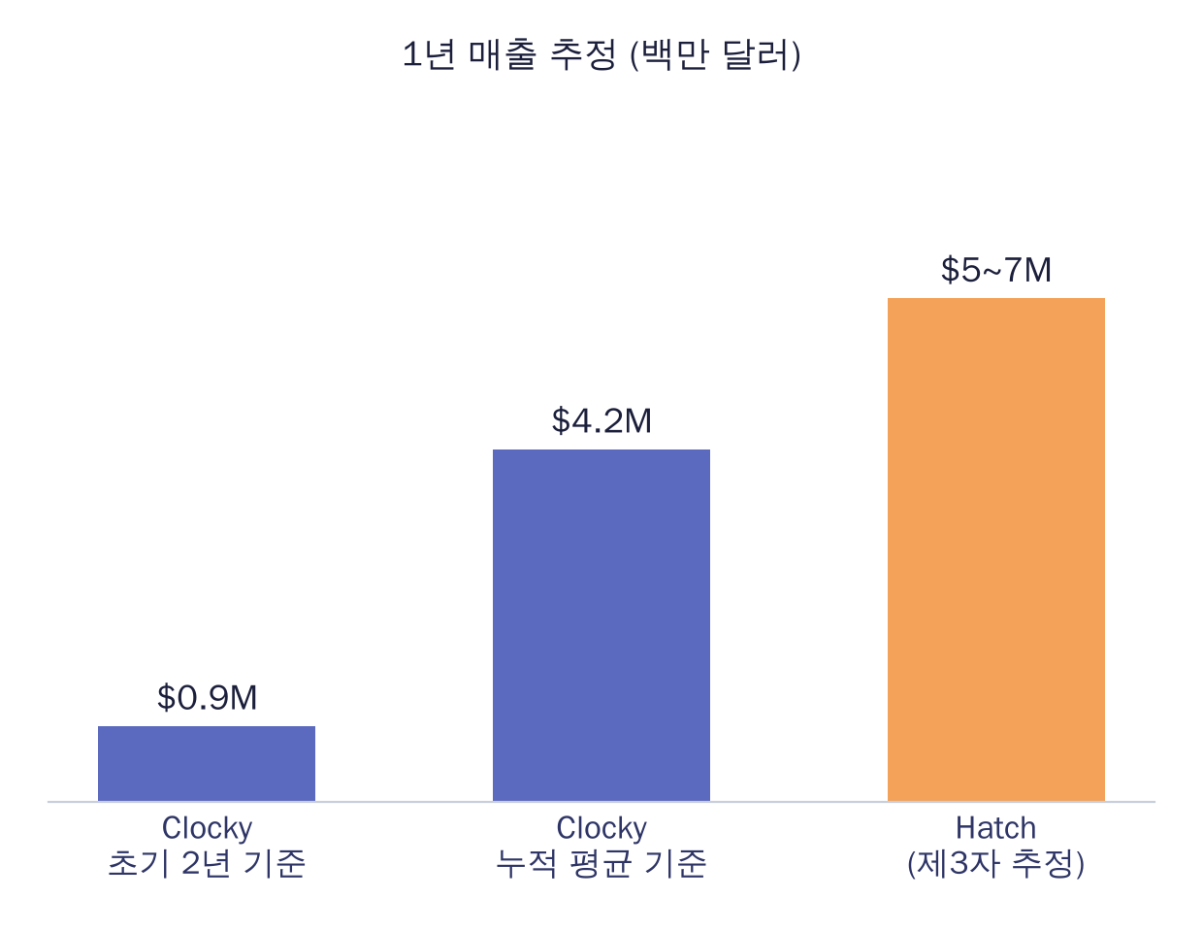
경쟁 제품의 1년 매출 추정
Clocky
$0.9M ~ $4.2M
약 13억~59억원. 2년 3.5만 대 → 연 $0.9M, 3년 13만 대 → 연 $2.2M, 누적 50만 대 ÷ 약 6년 → 연 $4.2M. 출처 간 편차가 큽니다.
Hatch
$5M ~ $7M
약 70억~98억원. 비공개 기업의 제3자 추정치이며 여러 제품을 합친 회사 전체 매출입니다.
Sonic Alert는 판매량이 공개되지 않아 매출을 추정하지 않았습니다. 환율 1,400원/$ 가정.
Notes:
공개된 누적 판매량과 가격으로 역산한 추정치입니다. 실제 재무제표가 아닙니다.

Slide 9
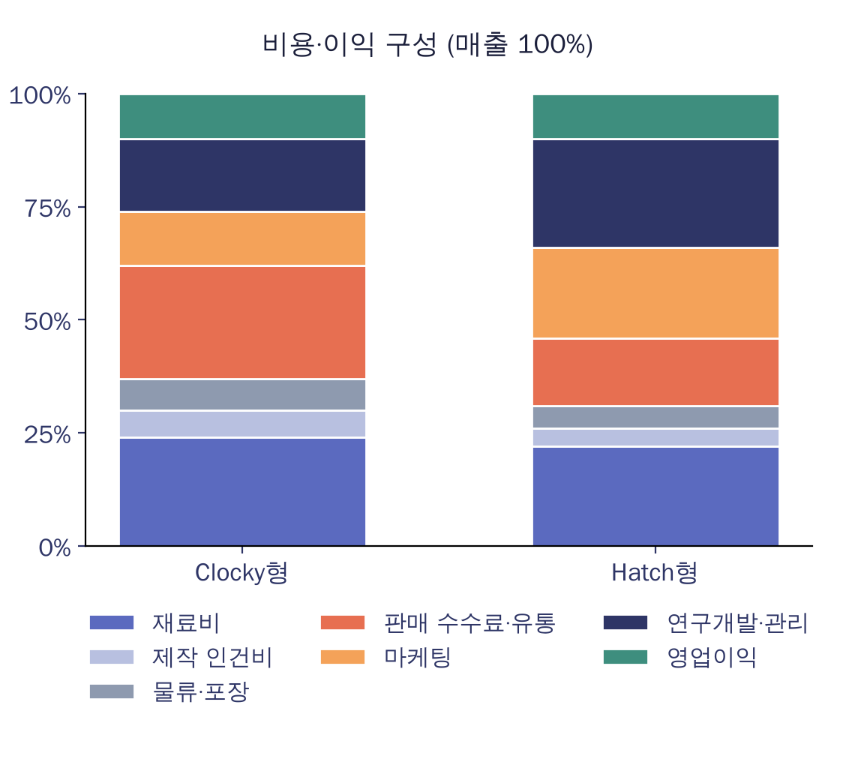
경쟁 제품 비용 구조 분석
항목 | Clocky형 ($4.2M) | Hatch형 ($6.0M)
재료비 | 24% · $1.01M | 22% · $1.32M
제작 인건비 | 6% · $0.25M | 4% · $0.24M
물류·포장 | 7% · $0.29M | 5% · $0.30M
판매 수수료·유통 | 25% · $1.05M | 15% · $0.90M
마케팅 | 12% · $0.50M | 20% · $1.20M
연구개발·관리 | 16% · $0.67M | 24% · $1.44M
영업이익 | 10% · $0.42M | 10% · $0.60M
공개 재무자료가 없어 비중은 가정입니다. 참고: Kindle 2 분해 시 재료·제조비 ≈ 소비자가의 51%, 아마존 전자제품 수수료 8%, 전자제품 반품률 8~12%.
Notes:
공개 재무자료가 없어 업계 벤치마크로 비중을 가정했습니다. 재료비와 제작 인건비를 합치면 소비자가의 약 30% 수준입니다.

Slide 10
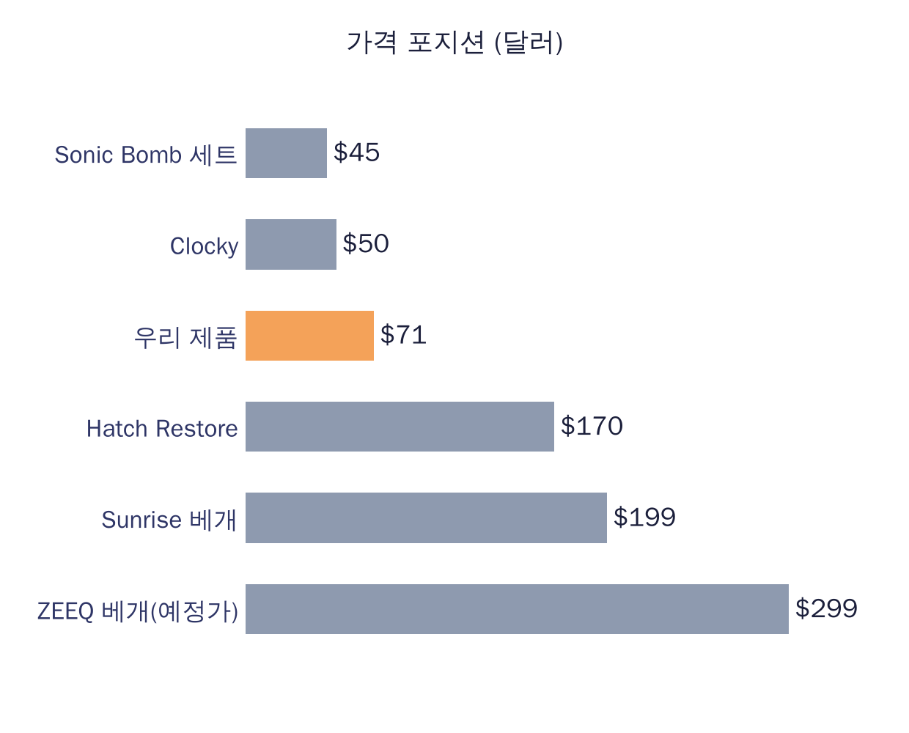



경쟁 분석에서 얻은 시사점
제조원가는 소비자가의 1/3 선
재료비와 제작 인건비가 소비자가의 약 30%일 때 마케팅과 개발비를 감당할 수 있습니다.
유통 마진이 이익을 갉아먹는다
자사몰과 크라우드펀딩 비중을 높여 판매 수수료를 평균 11%로 낮춥니다.
가격을 올릴 여지가 있다
스마트 베개는 $199~299, Hatch는 약 $170입니다. 9.9만원($71)은 낮은 편이라 가격 테스트가 필요합니다.
Notes:
알람류는 $45~$170, 스마트 베개는 $199~299입니다. 우리는 약 $71(99,000원)로 낮은 편입니다.

Slide 11
2부. 우리 제품의 연간 매출 예상
02
1대당 손익, 1년차 시나리오, 3개년 전망

Slide 12
우리 제품 1대당 손익
항목 | 금액(원) | 공급가 대비
소비자가 (부가세 포함) | 99,000 | -
공급가 (부가세 제외) | 90,000 | 100%
재료비 (BOM) | 34,000 | 37.8%
제작 인건비 (OEM 조립) | 6,000 | 6.7%
인증·품질관리 | 1,500 | 1.7%
물류·포장 | 4,000 | 4.4%
제조원가 소계 | 45,500 | 50.6%
판매 수수료·유통 | 9,900 | 11.0%
마케팅 | 13,500 | 15.0%
반품·AS 충당 | 3,600 | 4.0%
공헌이익 (고정비 차감 전) | 17,500 | 19.4%
99,000원
소비자가 (부가세 포함)
45,500원
제조원가 (공급가의 50.6%)
17,500원
1대당 공헌이익 (19.4%)
Notes:
소비자가 99,000원에서 부가세를 빼면 공급가 90,000원. 제조원가가 약 51%, 공헌이익이 약 19%입니다.

Slide 13
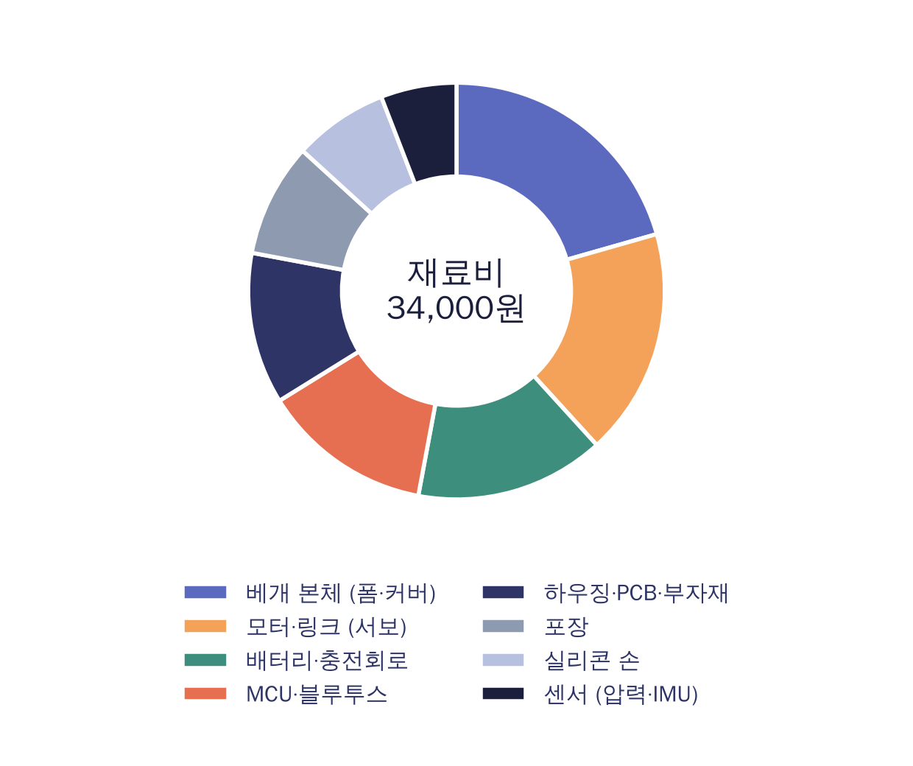
원가의 핵심: 부품 8종
부품 | 단가(원) | 비중
베개 본체 (폼·커버) | 7,000 | 20.6%
모터·링크 (서보) | 6,000 | 17.6%
배터리·충전회로 | 5,000 | 14.7%
MCU·블루투스 | 4,500 | 13.2%
하우징·PCB·부자재 | 4,000 | 11.8%
포장 | 3,000 | 8.8%
실리콘 손 | 2,500 | 7.4%
센서 (압력·IMU) | 2,000 | 5.9%
가정: 국내 설계, 국내·중국 OEM 조립, 초도 1만 대. 제조원가 1년차 45,500원 → 2년차 42,000원 → 3년차 39,500원.
Notes:
재료비 34,000원의 구성입니다. 초도 1만 대 기준이며 3년차에는 규모의 경제로 제조원가가 약 13% 낮아진다고 가정했습니다.

Slide 14
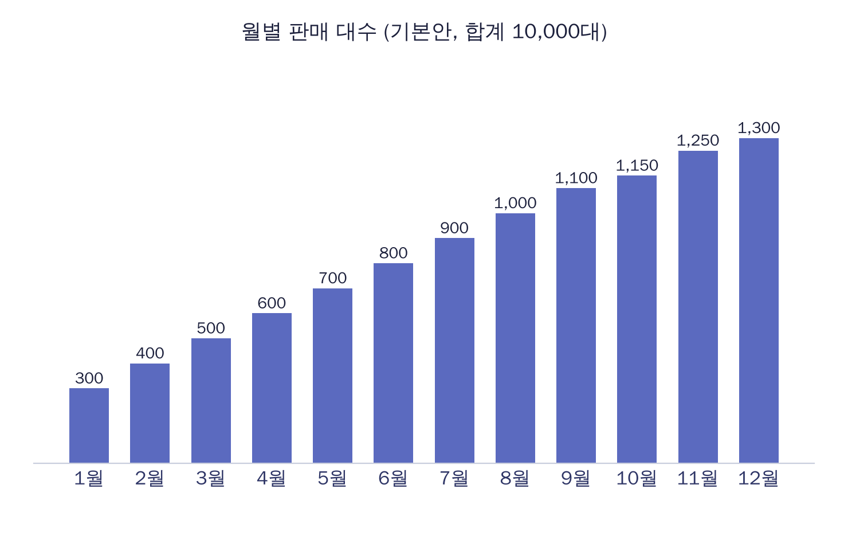
1년차 매출 예상
보수안 · 5,000대
매출 4.5억원
영업손익 약 -2.6억원
기본안 · 10,000대
매출 9.0억원
영업손익 약 -1.75억원
낙관안 · 20,000대
매출 18억원
영업손익 약 0 (손익분기)
크라우드펀딩 선판매로 수요를 확인한 뒤 정식 판매를 늘려가는 경로를 가정했습니다. 손익분기 판매량은 1년차 비용 구조 기준 약 2만 대입니다.
Notes:
1년차는 정식 출시 후 첫 12개월입니다. 기본안은 1만 대, 보수안 5천 대, 낙관안 2만 대입니다.

Slide 15
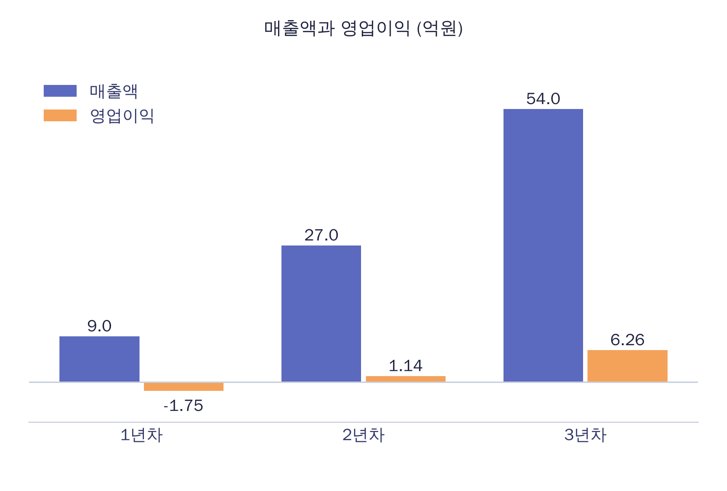
3개년 매출·이익 전망
54억원
3년차 매출 (6만 대)
2년차
영업이익 흑자 전환 (+1.14억원)
11.6%
3년차 영업이익률
Notes:
판매 1만 대, 3만 대, 6만 대로 늘고 규모의 경제로 공헌이익률이 19%에서 30%로 개선됩니다.

Slide 16
3개년 손익 요약
구분 | 1년차 | 2년차 | 3년차
판매 대수 (대) | 10,000 | 30,000 | 60,000
매출액 | 9.00 | 27.00 | 54.00
제조원가 (재료·인건비·물류·인증) | 4.55 | 12.60 | 23.70
판매비 (수수료·마케팅·반품) | 2.70 | 7.56 | 14.04
공헌이익 | 1.75 | 6.84 | 16.26
고정비 | 3.50 | 5.70 | 10.00
영업이익 | -1.75 | 1.14 | 6.26
영업이익률 | -19.4% | 4.2% | 11.6%
1년차 고정비 3.5억원: 인건비 2.0억(5명) · 임차·운영 0.3억 · 금형·개발·인증 0.9억 · 기타 0.3억
초기 필요 자금 약 4~5억원(추정): 1년차 적자 1.75억원과 초도 재고 운전자금
Notes:
모든 금액은 억원, 부가세 제외입니다. 고정비에는 인건비, 임차료, 금형·개발·인증비가 포함됩니다.

Slide 17
민감도: 가격과 원가가 바꾸는 이익
1년차 영업이익 (억원)
원가 변수
소비자가 \ 판매 대수 | 5,000대 | 10,000대 | 20,000대
89,000원 | -3.01 | -2.52 | -1.55
99,000원 (기준) | -2.63 | -1.75 | +0.00
119,000원 | -1.85 | -0.20 | +3.09
129,000원 | -1.47 | +0.57 | +4.64
변수 (99,000원, 1만 대) | 공헌이익/대 | 영업이익
재료비 -20% | 24,300원 | -1.07억
기준 | 17,500원 | -1.75억
재료비 +20% | 10,700원 | -2.43억
재료비 +50% | 500원 | -3.45억
마케팅비 -30% | 21,550원 | -1.35억
마케팅비 +30% | 13,450원 | -2.16억
해석: 같은 1만 대라도 가격을 11.9만원으로 올리면 영업손익이 -1.75억에서 -0.20억으로 개선됩니다. 스마트 베개($199~299)와 비교해 가격 인상 여지가 있으므로, 크라우드펀딩에서 9.9만원·11.9만원을 함께 시험하는 것을 권합니다. 서보 모터는 소량 소매가가 $11~14라 대량 견적 전에는 재료비 +50%까지 대비해야 합니다.
Notes:
소비자가 11.9만원이면 1만 대에서 손익분기에 가깝습니다. 재료비 20% 변동은 1년차 영업이익을 약 0.7억원 움직입니다.

Slide 18
3부. 수익의 몇 %를 사회에 환원할까
03
제품 기부, 후원금, 재능기부, 봉사를 포함한 환원 비율 제안

Slide 19
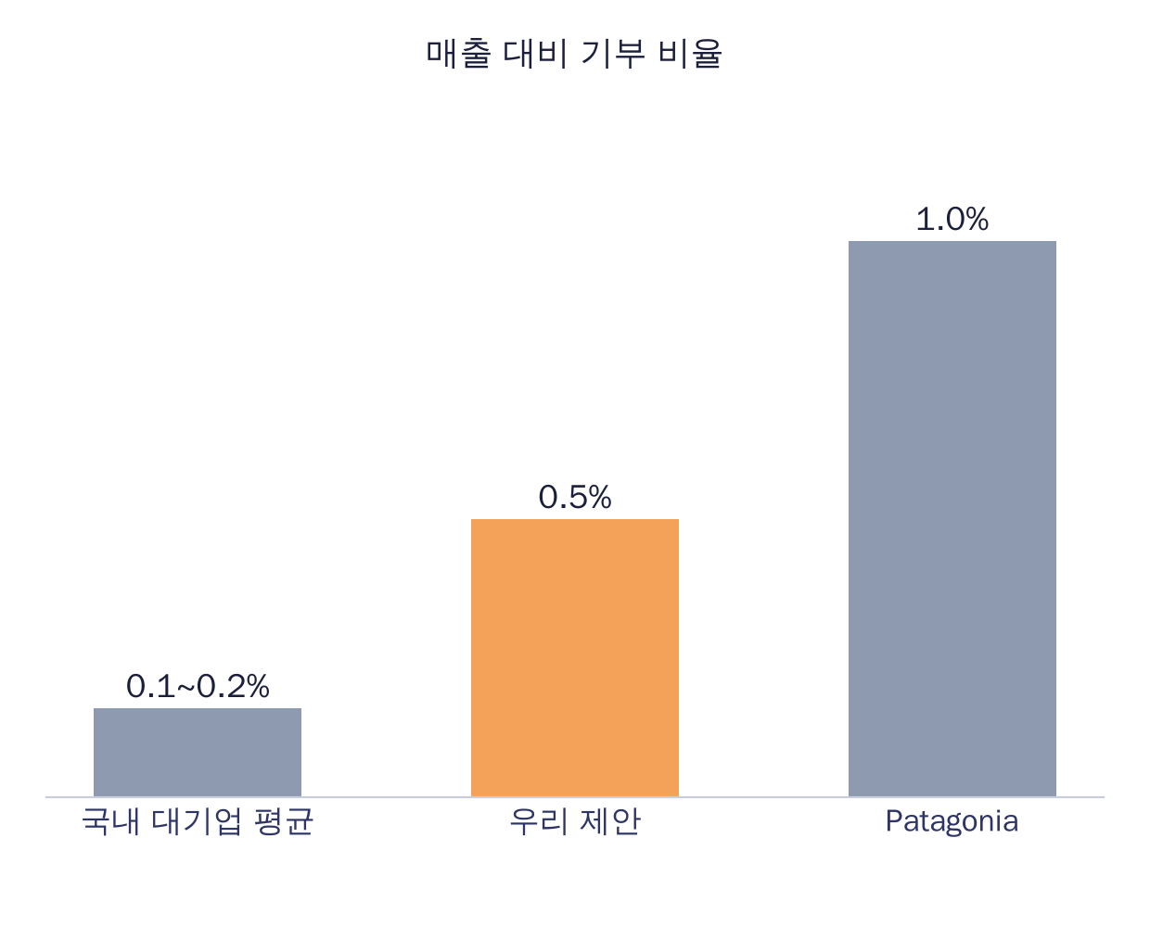



기부는 얼마가 적당한가
국내 평균
매출 대비 약 0.1~0.2% (2023년 100대 기업 0.12%, 소비재 업종 0.52%). 세전이익 대비 3~4%는 2009~2015년 자료
해외 사례
Patagonia는 매출의 1%를 환경단체에 기부, 같은 약속을 하는 기업 연합 “1% for the Planet”
세법
일반기부금은 소득금액의 10% 한도로 비용 인정, 초과분은 10년 이월. 현물은 장부가 평가 (2차 자료, 세무사 확인 필요)
Notes:
국내 대기업은 매출의 약 0.1~0.2%를 사회공헌에 씁니다(조사별 상이). Patagonia는 1985년부터 매출의 1%를 냅니다.

Slide 20



제안: 매출의 0.5% 환원
신뢰를 사는 수준
매출의
국내 대기업 평균(0.1~0.2%)의 2.5배 이상이고 소비재 업종 평균(0.52%)과 비슷해 브랜드 약속으로 의미가 있습니다.
0.5%
이익에 과하지 않다
3년차 영업이익의 약 4.3%로 국내 평균(세전이익의 3~4%, 구 조사)과 비슷합니다.
영업이익률이 10% 이상으로 유지되면 1%로 상향합니다.
현금 부담이 작다
3년차 기준 영업이익의 약 4.3%
70%가 제품·재능·봉사라 적자인 1년차에도 약속을 지킬 수 있습니다.
Notes:
매출 기준은 적자 구간에도 약속이 유지되고, 비현금 비중이 커서 현금 부담이 작습니다.

Slide 21
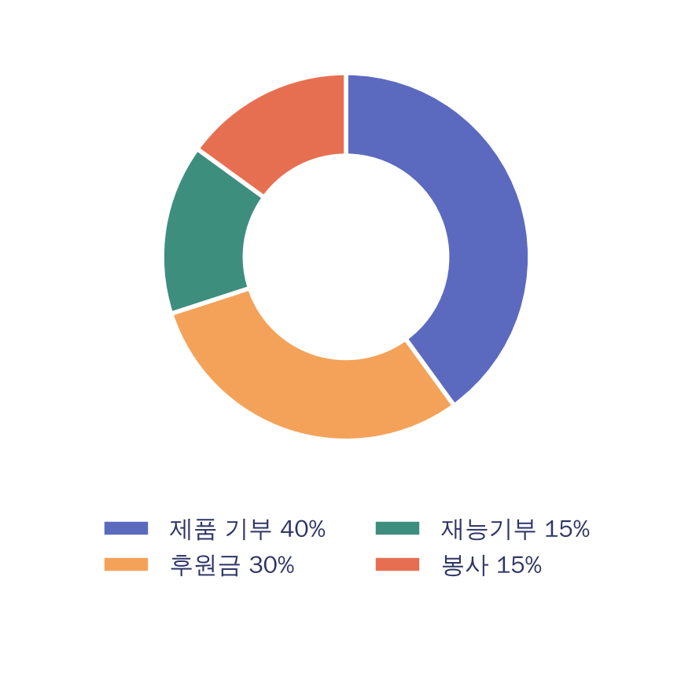
환원 방식과 연도별 금액
구분 | 1년차 | 2년차 | 3년차 | 활동 예
제품 기부 40% | 180 | 540 | 1,080 | 수면 취약계층·청소년 시설에 제품 전달
후원금 30% | 135 | 405 | 810 | 수면 건강 단체 정기 후원
재능기부 15% | 68 | 203 | 405 | 엔지니어링 교육·메이커 멘토링
봉사 15% | 68 | 203 | 405 | 임직원 봉사의 날 운영
합계 (만원) | 450 | 1,350 | 2,700 | 매출의 0.5%
금액 단위는 만원이며 반올림했습니다. 제품 기부는 1·2·3년차 각각 약 40대·130대·270대(제조원가 환산). 재능기부와 봉사는 임직원 근무시간 환산액입니다.
Notes:
현물은 제조원가(장부가)로 계산하므로 같은 금액으로 더 많은 제품을 전달할 수 있습니다.

Slide 22




출시 전에 풀어야 할 리스크
안전
인증
특허
수면 중 접촉으로 어린이·고령자가 다칠 수 있습니다. 힘 제한, 정지 센서, PL 보험(지자체 보험료 지원 10~30%)을 갖춥니다.
내장 배터리는 KC 전기안전확인 대상입니다. 업체 추정 약 700~1,500만원, 4~12주. 전파인증은 별도 견적이 필요합니다.
유사 특허·디자인 침해 여부를 변리사 선행기술 조사로 확인하고, 자체 출원도 준비합니다.
수요
공급
자금
9.9만원 지불 의사는 검증되지 않았습니다. 설문과 사전예약 전환율로 먼저 확인합니다.
금형비, OEM 최소주문량, 모터의 반복 동작 수명을 시제품 단계에서 시험합니다.
초기 약 4~5억원이 필요합니다. 선판매 입금과 재고 운전자금을 분리해 관리합니다.
Notes:
수면 중 신체에 닿는 제품이라 안전과 인증이 가장 큰 관문입니다. 인증 비용과 기간은 시험기관 견적이 필요합니다.

Slide 23
실행 로드맵과 다음 단계
1
2
3
4
0~3개월
3~6개월
6~12개월
2~3년차
제품 개발
선판매
정식 출시
확장
시제품과 안전 설계
특허·상표 조사
KC 인증 준비
크라우드펀딩 선판매
수요와 가격 검증
초도 생산 발주
자사몰·마켓 판매
기부 프로그램 시작
고객 후기 수집
호텔·기숙사 B2B
해외 진출
환원 1% 상향 검토
먼저 검증할 것
① 소비자 설문으로 9.9만원 지불 의사 확인 ② 손 동작 안전성(어린이·반려동물·수면 중 부상) ③ 유사 특허 침해 여부
Notes:
창업 후 첫 1년의 실행 순서입니다. 환원 프로그램은 정식 출시와 동시에 시작합니다.

Slide 24
수치 신뢰도 점검
수치 | 근거 | 신뢰도 | 보완 방법
경쟁 제품 가격 | 소매 페이지, 2007년 기사 | 중 | 현재 판매가 직접 확인
Clocky 판매량 | 인터뷰 50만 대, 3년 13만 대, 2년 3.5만 대 | 낮음 | 업체·보도 추가 확인
Hatch 매출 | 제3자 추정 $5~7M, 비공개 기업 | 낮음 | 참고용으로만 사용
시장 규모 | 리서치사 전망, 정의가 서로 다름 | 낮음 | 기상 제품 시장 별도 조사
비용 구조 비중 | 업계 벤치마크 기반 가정 | 낮음 | 공급사 견적으로 대체
우리 부품 원가 | 가정. 서보 소매가 $11~14(소량) 대비 낮게 잡음 | 낮음 | OEM·부품사 3곳 대량 견적
판매 수수료 | 블로그·기사 요율 | 중 | 플랫폼 공식 요율 확인
인증 비용·기간 | 배터리 KC 업체 추정 700~1,500만원, 4~12주 | 낮음 | 시험기관 견적, 전파인증 포함
기부 벤치마크·세법 | 언론 보도, 2차 세무 자료. 현물의 부가세는 미확인 | 중 | 세무사 확인
영업이익은 법인세·감가상각 반영 전 수치이며, 현금흐름표는 포함하지 않았습니다.
Notes:
발표 전에 어떤 숫자를 더 확인해야 하는지 정리했습니다. 낮음 항목은 실제 견적과 공식 자료로 교체해야 합니다.

Slide 25
가정과 출처
주요 가정
출처
환율 1,400원/$, 소비자가 99,000원(공급가 90,000원)
판매 채널: 자사몰 35%(수수료 약 6%), 마켓 35%(약 9%), 크라우드펀딩 20%(약 13%), B2B 10%(30%) → 평균 11%. 요율은 블로그·기사 기준
인건비: 1년차 5명 2.0억원, 3년차 14명
경쟁 제품 비용 비중은 공개 재무자료가 없어 추정
세법·기부 한도는 2차 자료, 신고 전 세무사 확인 필요
0.12%(2023년 100대 기업)는 사회공헌백서를 인용한 언론 보도 기준
Wake-up Machine (Laughing Squid)
Clocky (Wikipedia)
Clocky 13만 대 (eGFI)
Clocky 가격 (New Atlas)
Sonic Alert 침대 진동기
Hatch 가격 (asinsight)
Hatch 매출 추정 (Owler)
ZEEQ 베개 (Gearbrain)
Sunrise 베개 (MobileSyrup)
스누즈 연구 (Discover)
스마트 클락 시장 (TBRC)
스마트 베개 시장 (Technavio)
국내 수면 산업 (청년일보)
판매 수수료 비교 (glasswallet)
배터리 KC 인증 (Ufine)
PL 단체보험 (이투데이)
사회공헌백서 2024 (미래한국)
한경협 사회공헌 (이투데이)
전경련 구 조사 (이투데이)
Patagonia 1% for the Planet
법인 기부금 한도 (2차 자료)
Notes:
출처와 가정을 정리한 슬라이드입니다. 비용 구조 비중과 Hatch 판매량은 추정·미검증 수치입니다.

